Slide 1
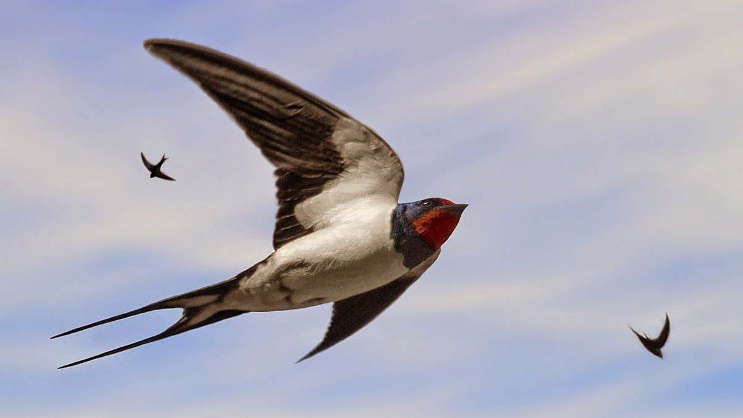
Ծիծեռնակ

Slide 2
Փաստ 1 - ին
Ծիծեռնակները լինում են տարբեր տեսակներ։ Տեսակները մոտ 79 են։

Slide 3
Փաստ 2 - րդ
Ծիծեռնակները ունենում են մկրատաձև պոչեր։

Slide 4
Փաստ 3 - րդ
Ծիծեռնակները տարածված են Եվրոպայում, Ասիայում, Իսրայելում, Աֆրիկայում։

Slide 5
Փաստ 4 - րդ
Տները կառուցում են տարբեր ճյուղերից և իրենց թուքով ճյուղերը իրար ամրացնում։

Slide 6
Փաստ 5 - րդ
Քաղաքային ծիծեռնակների բույնը լինում է կլոր, իսկ գյուղական ծիծեռնակներինը բաժականաման։

Slide 7
Փաստ 6 - րդ
Ձմռանը նրանք թռչում են տաք երկրներ և երբ մեզ մոտ եղանակը տաքանում է նրանք վերադառնում են։ Հիմնականում գալիս են ապրիլին, մայիսին կամ հունիսին։

Slide 8
Փաստ 7 - րդ
Մայիսից մինչև հունիս ձագեր են հանում։ Նրանք հանում են 4-6 ձագ և բույն շինում 1000 – 5000 հատ։

Slide 9
Փաստ 8 - րդ
Ծիծեռնակները համեմատաբար մյուս թռչունների նրանք ավելի հաճախ են իջնում գետնին։

Slide 10
Փաստ 9 - րդ
Ծիծեռնակի թռչելով մարդիկ կանխագուշակում են եղանակը։
Օրինակ՝ Եթե ծիծեռնակները բարձր են թռչում, ուրեմն արևոտ օր է սպասվում, իսկ եթե ցածր են թռչում, ուրեմն օրը անձրևոտ է լինելու։

Slide 11
